Slide 1


Scala
By El JuanGui

Slide 2

Contenido
1. Introducción a Scala
2. Comparación con otros lenguajes de programación
3. Configuración del entorno de desarrollo
4. Ejemplos prácticos de programación en Scala
5. Guía de código industrial en Scala

Slide 3

Sección 1
Introducción a Scala

Slide 4

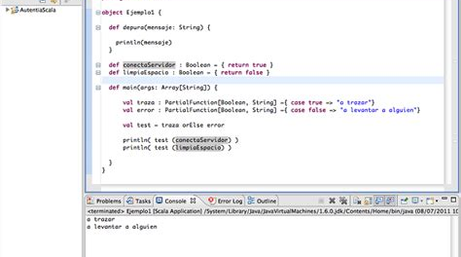

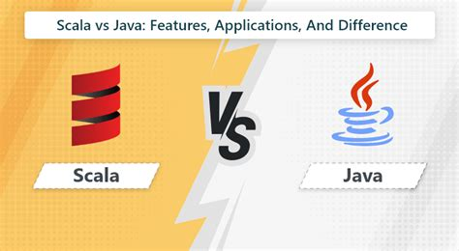
¿Qué es Scala?
Definición de Scala
Propósito y uso
Comparación con otros lenguajes
“Scala es un lenguaje de programación de propósito general que combina características de programación orientada a objetos y programación funcional, diseñado para ser conciso y expresivo” By Wikipedia.
Su propósito principal es facilitar el desarrollo de aplicaciones escalables y robustas, siendo ampliamente utilizado en el desarrollo de software en la industria, especialmente en sistemas distribuidos y procesamiento de datos.
A diferencia de Java, Scala, tiene una sintaxis más limpia ofreciendo una mayor productividad, mientras que se mantiene interoperable con el ecosistema de Java, lo que ayuda a su adopción en proyectos existentes.

Slide 5

Historia y evolución de Scala
Orígenes de Scala
“Scala fue creado por Martin Odersky en 2003 en la École Polytechnique Fédérale de Lausana (EPFL) como una respuesta a las limitaciones de Java, buscando combinar la programación orientada a objetos con la programación funcional.”
Evolución y versiones
“Desde su lanzamiento inicial, Scala ha evolucionado a través de varias versiones, con mejoras significativas en la sintaxis, rendimiento y características, como la introducción de implicits y la interoperabilidad con Java, consolidándose como un lenguaje moderno y versátil.”
Adopción en la industria
“A lo largo de los años, Scala ha ganado popularidad en la comunidad de desarrolladores, siendo adoptado por empresas como Twitter, LinkedIn y Netflix, que lo utilizan para construir sistemas escalables y eficientes, especialmente en el ámbito del procesamiento de datos y aplicaciones web.”

Slide 6

Propósito y aplicaciones de Scala
01
02
03
Desarrollo de aplicaciones escalables
Programación funcional y orientada a objetos
Uso en big data y análisis
Scala es ampliamente utilizado en:
- Ecosistema de big data, especialmente con herramientas como Apache Spark, lo que permite a los desarrolladores procesar grandes volúmenes de datos de manera eficiente y efectiva.
Scala está diseñado para facilitar la creación de aplicaciones, su fuerte son los sistemas distribuidos y aplicaciones en la nube SAS.
Combina los paradigmas que hemos visto en clase: programación funcional y orientada a objetos, ayando al Desarrollo a resolver problemas específicos, lo que mejora la flexibilidad y la expresividad del código.

Slide 7
Características principales de Scala
Interoperabilidad con Java
Sintaxis concisa y expresiva
Soporte para programación funcional
Scala se ejecuta en la JVM (Java Virtual Machine), lo que permite a los desarrolladores utilizar bibliotecas de Java y facilitar la integración en proyectos existentes, maximizando la reutilización de código.
La sintaxis de Scala está diseñada para ser más limpia y menos verbosa que la de Java, lo que permite a los programadores escribir menos código y, al mismo tiempo, mantener la claridad y la legibilidad, favoreciendo la productividad.
Scala incorpora características avanzadas de programación funcional, como funciones de orden superior, inmutabilidad y expresiones lambda, lo que permite a los desarrolladores adoptar un enfoque más funcional en la resolución de problemas y la manipulación de datos.

Slide 8

Sección 2
Comparación con otros lenguajes de programación

Slide 9
Scala vs Java: Ventajas y desventajas
01
02
03
Ventajas de Scala
Desventajas de Scala
Interoperabilidad y rendimiento
Scala ofrece una sintaxis más concisa y expresiva que Java, lo que permite escribir menos código incorporar características de programación funcional que facilitan la manipulación de datos y la creación de funciones de orden superior.
Curva de aprendizajke más alta
Aunque Scala se ejecuta en la JVM y es interoperable con Java, algunas veces, el rendimiento (Performance) puede verse afectado por la sobrecarga de características, lo que puede ser un factor a considerar en aplicaciones donde el performance es crítico.

Slide 10
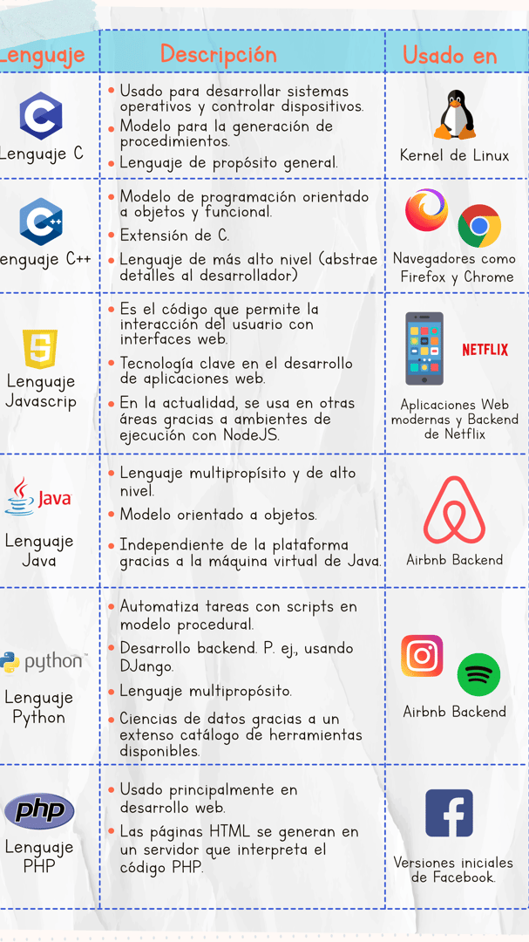
Scala vs Python: Diferencias clave
Paradigmas de programación
Scala combina programación orientada a objetos y funcional, mientras que Python se centra más en la programación orientada a objetos y la programación imperativa, lo que influye en la forma en que se estructuran y resuelven los problemas en cada lenguaje.
Sintaxis y legibilidad
La sintaxis de Python es conocida por su simplicidad y legibilidad, lo que facilita el aprendizaje para principiantes, mientras que Scala, aunque más concisa, puede ser más compleja debido a sus características avanzadas, lo que puede presentar una curva de aprendizaje más pronunciada. Por qué les gusta el python?
Rendimiento y escalabilidad
Scala, al ejecutarse en la JVM, ofrece un rendimiento superior en aplicaciones de gran escala y procesamiento de datos, mientras que Python, aunque versátil y fácil de usar, podría llegar a ser menos eficiente en términos de performance en aplicaciones que requieren alta concurrencia altos niveles de procesamiento.

Slide 11


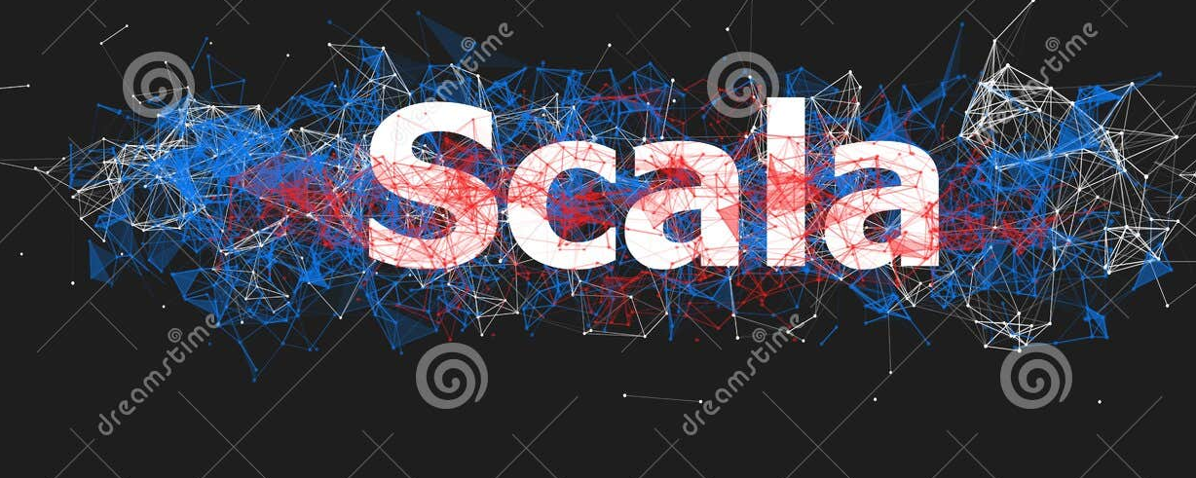
Scala vs Kotlin: Similitudes y diferencias
Paradigmas de programación
Interoperabilidad con Java
Características de sintaxis
Tanto Scala como Kotlin son lenguajes que combinan características de programación orientada a objetos y programación funcional, permitiendo a los desarrolladores elegir el enfoque más adecuado para sus necesidades, lo que mejora la flexibilidad en el desarrollo de aplicaciones.
Ambos lenguajes se ejecutan en la JVM, lo que les permite utilizar bibliotecas de Java y facilitar la integración en proyectos existentes, aunque Kotlin se ha diseñado específicamente para ser más fácil de adoptar por los desarrolladores de Java, gracias a su sintaxis más sencilla.
Scala ofrece una sintaxis más rica y expresiva, lo que puede resultar en un código más conciso, mientras que Kotlin prioriza la simplicidad y la legibilidad, lo que lo hace más accesible para principiantes y desarrolladores que buscan una curva de aprendizaje más suave.

Slide 12
Casos de uso en comparación
01
02
03
Uso en sistemas distribuidos
Desarrollo de aplicaciones web
Programación de microservicios
Scala es ampliamente utilizado en el desarrollo de sistemas distribuidos, especialmente en combinación con Apache Spark, donde su capacidad para manejar grandes volúmenes de datos y su interoperabilidad con Java lo hacen ideal para aplicaciones de big data.
A diferencia de otros lenguajes como Python, Scala permite la creación de aplicaciones web robustas y escalables utilizando frameworks como Play, que aprovechan su naturaleza funcional y su capacidad para manejar la concurrencia de manera eficiente.
Scala se adapta bien a arquitecturas de microservicios, ofreciendo características que facilitan la creación de servicios independientes y escalables, lo que lo convierte en una opción popular para empresas que buscan modernizar sus aplicaciones y mejorar la agilidad en el desarrollo.

Slide 13
Sección 3
Configuración del entorno de desarrollo

Slide 14
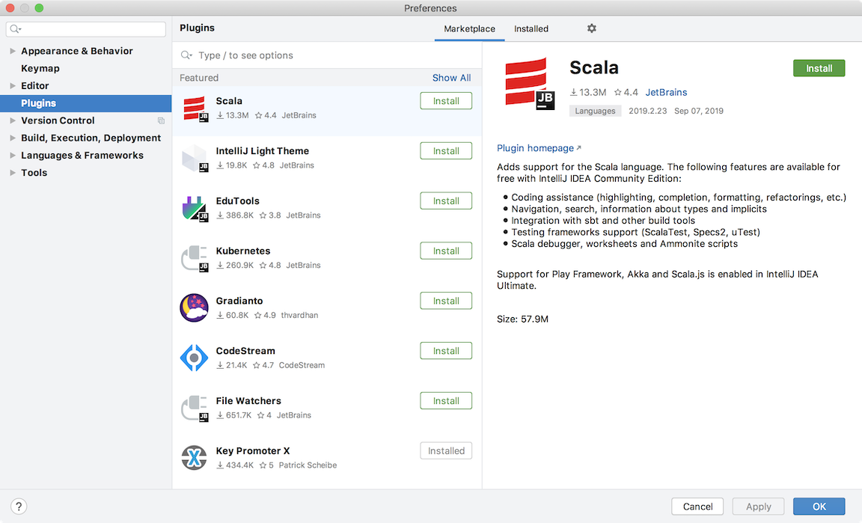
Instalación de IntelliJ IDEA
Descarga de IntelliJ IDEA
Proceso de instalación
Configuración inicial
Sigue las instrucciones del asistente de instalación, eligiendo las opciones adecuadas, como la creación de accesos directos y la configuración de la integración con el sistema, para facilitar el acceso y uso del IDE.
Al abrir IntelliJ IDEA por primera vez, selecciona la opción para configurar un nuevo proyecto, elige Scala como lenguaje de programación y asegúrate de instalar el plugin de Scala para habilitar todas las características necesarias para el desarrollo en este lenguaje.
Ir a JetBrains para descargar la versión Community o Ultimate de IntelliJ IDEA, asegurándote de seleccionar la versión compatible con tu sistema operativo (Windows, macOS o Linux).

Slide 15

Configuración del proyecto Scala en IntelliJ
Creación de un nuevo proyecto
Inicia IntelliJ IDEA y selecciona 'Nuevo Proyecto'. Escoge 'Scala' como tipo de proyecto y asegúrate de que el SDK de Scala esté correctamente configurado para evitar problemas de compatibilidad.
Configuración de dependencias
Utiliza SBT (Scala Build Tool) para gestionar las dependencias del proyecto. Crea un archivo `build.sbt` en la raíz del proyecto y define las bibliotecas necesarias para tu aplicación, facilitando así la gestión de versiones y la construcción del proyecto.
Ejecución y pruebas
Configura la ejecución de tu aplicación Scala creando una nueva configuración de ejecución en IntelliJ. Asegúrate de que el archivo principal esté correctamente especificado y utiliza las herramientas de prueba integradas para verificar el funcionamiento del código antes de la implementación.

Slide 16
Herramientas y plugins útiles
01
02
03
Plugin de Scala
SBT (Scala Build Tool)
ScalaTest
Este plugin es esencial para el desarrollo en Scala en IntelliJ IDEA, proporcionando soporte completo para la sintaxis de Scala, autocompletado, y herramientas de refactorización, lo que mejora la productividad y la calidad del código.
Este framework de pruebas es ampliamente utilizado en el ecosistema Scala, permitiendo a los desarrolladores escribir pruebas unitarias y de integración de manera sencilla. Su integración con IntelliJ proporciona herramientas visuales para ejecutar y gestionar pruebas, asegurando la calidad del código.
SBT es una herramienta de construcción que permite gestionar dependencias, compilar proyectos y ejecutar pruebas de manera eficiente. Su integración con IntelliJ facilita la configuración y el manejo de proyectos Scala, optimizando el flujo de trabajo del desarrollador.

Slide 17
Primer programa en Scala
Estructura básica del programa
Compilación y ejecución en IntelliJ
Errores comunes y soluciones
Un programa simple en Scala comienza con la definición de un objeto, que es el punto de entrada. Por ejemplo, `object HelloWorld { def main(args: Array[String]): Unit = { println("Hola, Mundo!") } }` muestra cómo se define un objeto y una función principal que imprime un mensaje en la consola.
Para ejecutar el programa, primero se debe compilar. En IntelliJ, esto se hace automáticamente al ejecutar el programa. Se puede iniciar la ejecución haciendo clic en el botón de 'Ejecutar' o utilizando el atajo de teclado correspondiente, lo que permite ver la salida en la consola integrada.
Al iniciar con Scala, es común encontrar errores de sintaxis o problemas de configuración del entorno. Asegúrate de que el SDK de Scala esté correctamente instalado y que el archivo de configuración del proyecto esté bien definido. La consola de IntelliJ proporciona mensajes de error claros que ayudan a identificar y corregir estos problemas rápidamente.

Slide 18
Sección 4
Ejemplos prácticos de programación en Scala

Slide 19
Ejemplo 1: Programación funcional en Scala
01
02
03
Definición de programación funcional
Ejemplo práctico en Scala
Ventajas de la programación funcional
Un ejemplo de programación funcional en Scala es el uso de funciones de orden superior, como `map`, `filter` y `reduce`, que permiten transformar y procesar colecciones de datos de manera concisa y expresiva, facilitando la manipulación de listas y conjuntos.
La programación funcional es un paradigma que trata la computación como la evaluación de funciones matemáticas y evita el cambio de estado y los datos mutables, lo que permite escribir código más predecible y fácil de entender.
Este enfoque promueve la inmutabilidad y la reutilización de funciones, lo que resulta en un código más limpio y menos propenso a errores, además de facilitar la paralelización y el procesamiento concurrente en aplicaciones de gran escala.

Slide 20
Ejemplo 2: Uso de colecciones en Scala
Tipos de colecciones en Scala
Scala ofrece una variedad de colecciones, incluyendo listas, conjuntos y mapas, cada una con características específicas que permiten a los desarrolladores elegir la más adecuada según el contexto de uso, como la inmutabilidad de las listas o la eficiencia de los conjuntos.
Operaciones comunes en colecciones
Las colecciones en Scala permiten realizar operaciones como `map`, `filter` y `reduce`, que facilitan la transformación y manipulación de datos de manera funcional, promoviendo un estilo de programación más limpio y expresivo.
Ejemplo práctico de uso
Un ejemplo práctico sería utilizar una lista de números y aplicar `filter` para obtener solo los números pares, seguido de `map` para elevar al cuadrado esos números, demostrando cómo las colecciones pueden simplificar tareas complejas en el procesamiento de datos.

Slide 21

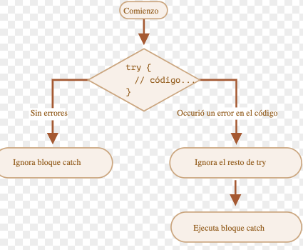
Ejemplo 3: Manejo de excepciones
Concepto de excepciones en Scala
Uso de try-catch-finally
Ejemplo práctico de manejo de excepciones
La estructura `try-catch-finally` se utiliza para capturar excepciones. El bloque `try` contiene el código que puede lanzar una excepción, mientras que el bloque `catch` maneja la excepción específica, y el bloque `finally` se ejecuta siempre, independientemente de si se lanzó una excepción o no, permitiendo liberar recursos o realizar limpieza.
En Scala, las excepciones son eventos que ocurren durante la ejecución de un programa y que interrumpen su flujo normal. Se utilizan para manejar errores de manera controlada, permitiendo a los desarrolladores implementar lógica de recuperación y mantener la estabilidad de la aplicación.
Un ejemplo práctico en Scala podría ser la lectura de un archivo, donde se utiliza `try` para intentar abrir el archivo y `catch` para manejar excepciones como `FileNotFoundException`, permitiendo al programa continuar su ejecución o informar al usuario sobre el error de manera adecuada.

Slide 22
Ejemplo 4: Programación orientada a objetos en Scala
01
02
03
Definición de clases y objetos
Herencia y polimorfismo
Ejemplo práctico de programación orientada a objetos
En Scala, las clases se definen utilizando la palabra clave `class`, y los objetos se crean con `object`, permitiendo la encapsulación de datos y comportamientos. Esto facilita la creación de instancias y la implementación de patrones de diseño orientados a objetos.
Scala soporta la herencia simple, permitiendo que una clase herede de otra utilizando la sintaxis `extends`. Además, el polimorfismo se logra mediante la sobrecarga de métodos y la implementación de interfaces, lo que permite a los desarrolladores crear sistemas más flexibles y reutilizables.
Un ejemplo práctico podría ser la creación de una jerarquía de clases para representar diferentes tipos de vehículos, donde se define una clase base `Vehiculo` y clases derivadas como `Coche` y `Camión`, demostrando cómo se pueden utilizar características de la programación orientada a objetos para modelar el mundo real.

Slide 23
Sección 5
Guía de código industrial en Scala

Slide 24

Estructura de un proyecto Scala
Organización del proyecto
Uso de SBT
Configuración de archivos clave
Scala Build Tool (SBT) es la herramienta recomendada para gestionar proyectos Scala, permitiendo la configuración de dependencias, la compilación y la ejecución de pruebas de manera eficiente, lo que optimiza el flujo de trabajo del desarrollador.
Un proyecto Scala típico se organiza en directorios como `src/main/scala` para el código fuente y `src/test/scala` para las pruebas, facilitando la separación de la lógica de negocio y las pruebas unitarias.
Archivos como `build.sbt` y `project/plugins.sbt` son esenciales para definir las dependencias del proyecto y los plugins necesarios, asegurando que el entorno de desarrollo esté correctamente configurado para el desarrollo en Scala.

Slide 25
Mejores prácticas de codificación
Consistencia en el estilo de código
Mantener un estilo de codificación consistente es fundamental en Scala. Utilizar convenciones de nomenclatura, indentación y organización de código ayuda a mejorar la legibilidad y facilita la colaboración entre desarrolladores, permitiendo que el código sea más fácil de entender y mantener.
Uso de inmutabilidad
Fomentar el uso de estructuras de datos inmutables en Scala es una de las mejores prácticas. La inmutabilidad reduce los errores relacionados con el estado compartido y facilita la programación funcional, lo que resulta en un código más predecible y menos propenso a errores.
Manejo adecuado de excepciones
Implementar un manejo de excepciones claro y efectivo es crucial. Utilizar bloques `try-catch` de manera adecuada y definir excepciones personalizadas cuando sea necesario ayuda a gestionar errores de forma controlada, mejorando la robustez y la estabilidad de las aplicaciones Scala.

Slide 26
Servicios y Bibliotecas
01
02
03
Código de ejemplo en Scala
Uso de bibliotecas populares
Prácticas de codificación recomendadas
Un ejemplo de código industrial en Scala podría ser la implementación de un servicio REST utilizando el framework Akka HTTP, que permite manejar solicitudes y respuestas de manera eficiente, mostrando cómo se pueden construir aplicaciones escalables y reactivas.
En este ejemplo, se puede utilizar bibliotecas como Circe para la serialización y deserialización de JSON, lo que facilita la interacción con APIs y la manipulación de datos, demostrando la integración de herramientas en un entorno de desarrollo real.
Es importante seguir prácticas de codificación como la separación de preocupaciones, el uso de patrones de diseño y la implementación de pruebas unitarias, asegurando que el código sea mantenible y escalable, lo que es esencial en un entorno industrial.

Slide 27

Gracias
EL JUANGUI

